Slide 1
Moduł VI. Kształtowanie postawy kreatywności u uczniów na III etapie edukacyjnym.
DOSKONALENIE TRENERÓW WSPOMAGANIA OŚWIATY POWR.02.10.00-00-7015/17
10,5 godz.

Slide 2
DOSKONALENIE TRENERÓW WSPOMAGANIA OŚWIATY POWR.02.10.00-00-7015/17
Pojęcie kreatywności

Slide 3
DOSKONALENIE TRENERÓW WSPOMAGANIA OŚWIATY POWR.02.10.00-00-7015/17
Czynniki i bariery kreatywności
Strategie

Slide 4
DOSKONALENIE TRENERÓW WSPOMAGANIA OŚWIATY POWR.02.10.00-00-7015/17
Film:
https://www.youtube.com/watch?v=DO3V8y9SAs0

Slide 5
DOSKONALENIE TRENERÓW WSPOMAGANIA OŚWIATY POWR.02.10.00-00-7015/17
Metoda Sześciu Kapeluszy pozwala na twórcze podejście do rozwiązywania problemów, wskazuje sześć różnych perspektyw, z jakich można dany problem postrzegać, a co ważniejsze POMAGA każdy PROBLEM KREATYWNIE ROZWIĄZAĆ!
PROBLEM:
Jak zwiększyć patycypację społeczną w szkole?

Slide 6
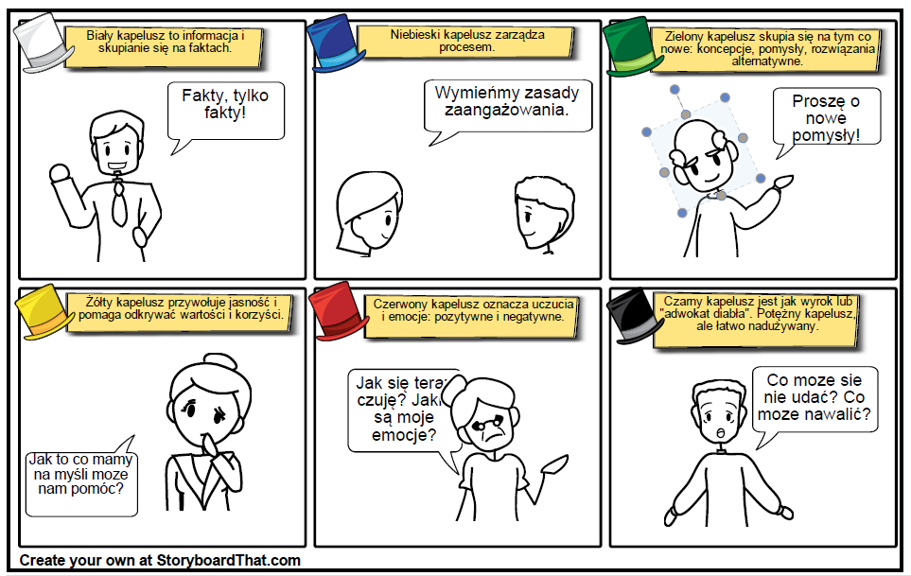
DOSKONALENIE TRENERÓW WSPOMAGANIA OŚWIATY POWR.02.10.00-00-7015/17
W każdym kapeluszu myślimy inaczej

Slide 7
DOSKONALENIE TRENERÓW WSPOMAGANIA OŚWIATY POWR.02.10.00-00-7015/17

